Slide 1
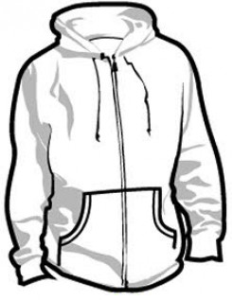
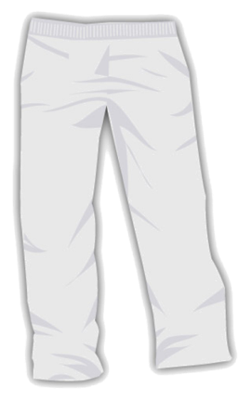
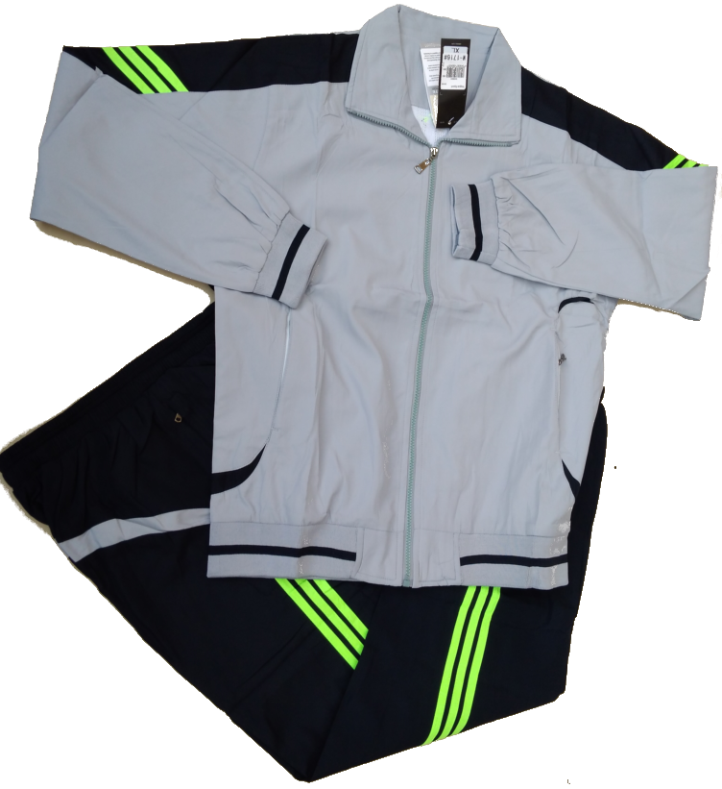
Sudaderas Algodon Lycrdo, Nautica y Lycra Hombre
TALLAS DISPONIBLES
A
E
Obtenga su producto con las medidas correctas:
Ancho espalda solo para modelos con manga sisa.
El ancho pecho, corresponde a medida plana desde el inicio bajo de las mangas.
El largo manga se toma desde el hombro para manga sisa y desde el cuello para manga raglán.
Talla origen | XL | 2XL | 3XL | 4XL
Talla Colombiana | S-M | L | XL | 2XL
A: Ancho espalda (cm) | 54-57 | 59 | 58-62 | 63-64
B: Ancho pecho (cm) | 54-57 | 59 | 58-62 | 63-64
E: Largo chaqueta (cm) | 60-71 | 73 | 68-74 | 74-76
A: Contorno Cintura Resortado (cm) | 65-69 | 75 | 72-79 | 80-83
F : Largo pantalón (cm) | 99-102 | 100 | 105-106 | 108-113
B
F
A
F
Son Medidas de referencia, pueden tener variaciones.
Talla XL (Asiática)
corresponde a talla S-M (Colombia)
Azul Oscuro / Azul Rey / Blanco (Nautica)
Azul Oscuro / Azul Rey / Blanco (Nautica)

Slide 2
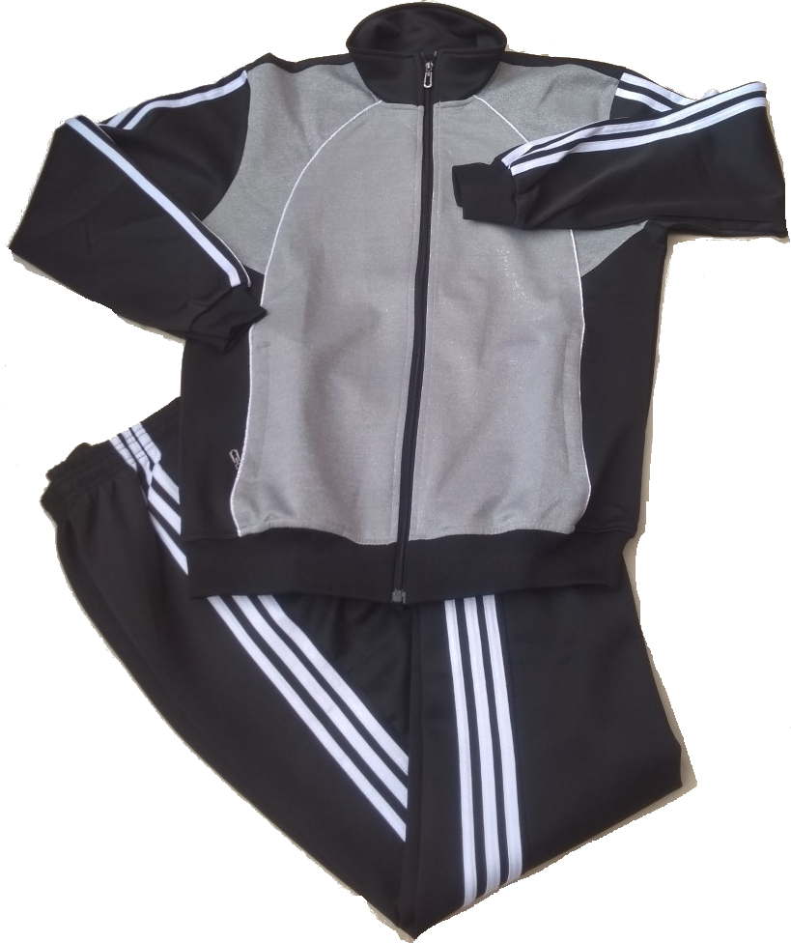
Talla 2XL (Asiática)
corresponde a talla L (Colombia)
Azul Oscuro / Azul Rey / Blanco (Nautica)
Talla 3XL (Asiática)
corresponde a talla XL (Colombia)
Negro / Gris / Blanco (Lycrados)

Slide 3
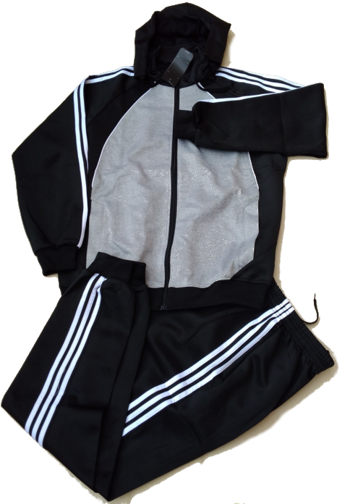
Talla 4XL (Asiática)
corresponde a talla XXL (Colombia)
Negro / Gris / Blanco (Lycrados)
Gris / Azul Rey /Blanco (Lycrados)

